Slide 1

Android KitKat Dalvik
charles_liu
2014.09.24

Slide 2
Table
Data Structure
AMS Flow
WMS Flow
Q&A

Slide 3
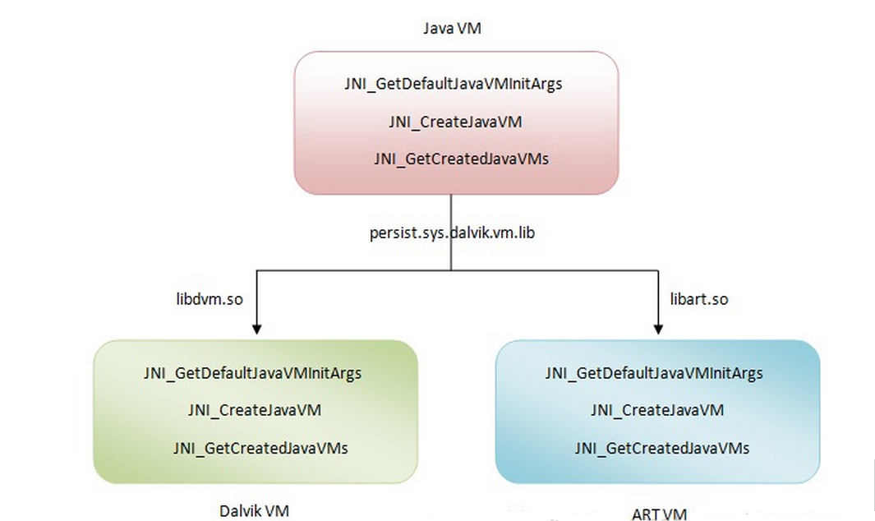
Launch Flow
Android 4.4发布了一个ART运行时，与之前一直使用的Dalvik虚拟机并存，不过默认的使用的还是Dalvik。不管是ART还是Dalvik虚拟机本身就是是一个Java虚拟机，都要实现jvm的三个接口：JNI_GetDefaultJavaVMInitArgs、
JNI_CreateJavaVM 、JNI_GetCreatedJavaVMs

Slide 4
Launch Flow
Android系统在启动的时候，会创建一个Zygote进程。
Zygote进程在启动的过程中，又会创建一个虚拟机。
Zygote进程是通过复制自己来创建新的应用程序进程的。
Zygote进程中的Dalvik虚拟机是从AndroidRutime::start这个函数开始创建的。
AndroidRutime::start这个函数的实现开始分析

Slide 5
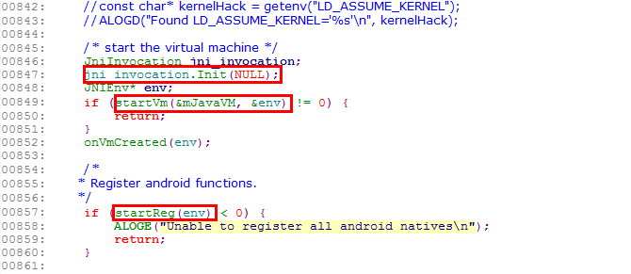
Launch Flow
AndroidRuntime.cpp#start
1. 创建一个JniInvocation实例，并且调用它的成员函数init来初始化JNI环境；
2. 调用AndroidRutime类的成员函数startVm来创建一个虚拟机及其对应的JNI接口，即创建一个JavaVM接口和一个JNIEnv接口；
3.注册Android核心类

Slide 6
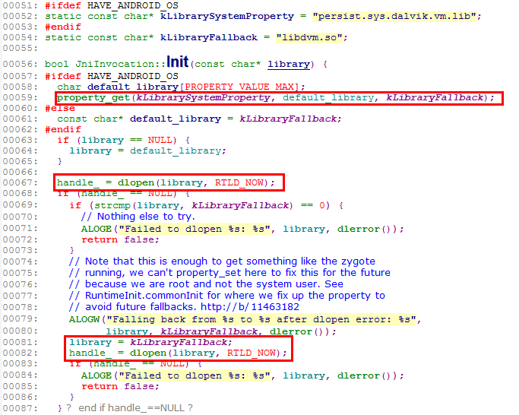
Launch Flow
JniInvocation.cpp#Init
读取系统属性persist.sys.dalvik.vm.lib
系统属性的值要libdvm.so or libart.so
dlopen 加载so到进程

Slide 7
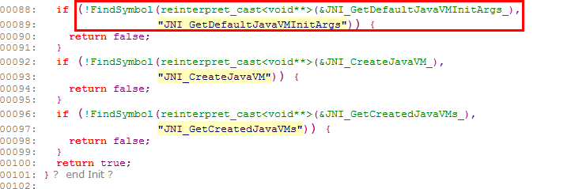
Launch Flow
JniInvocation.cpp#Init(2)
无论加载的是哪一个so，都要求它导出JNI_GetDefaultJavaVMInitArgs、JNI_CreateJavaVM和JNI_GetCreatedJavaVMs这三个接口，并且分别保存在JniInvocation类的三个成员变量JNI_GetDefaultJavaVMInitArgs_、JNI_CreateJavaVM_和JNI_GetCreatedJavaVMs_中

Slide 8
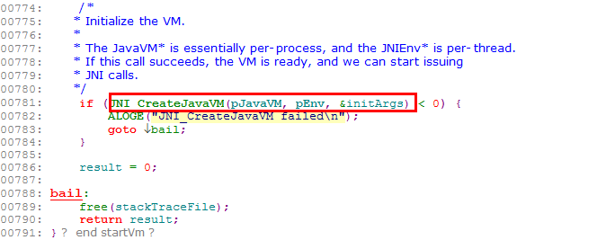
Launch Flow
AndroidRuntime.cpp#startVm
调用so导入的函数JNI_CreateJavaVM

Slide 9
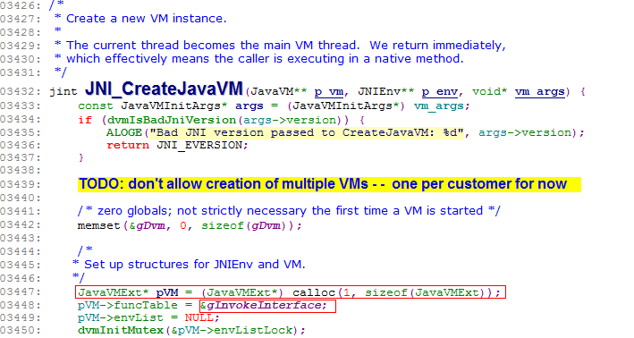
Launch Flow
dalvik/vm/Jni.cpp#JNI_CreateJavaVM
为当前进程创建一个Dalvik虚拟机实例，即一个JavaVMExt对象. 每一个Dalvik虚拟机实例都有一个函数表，保存在对应的JavaVMExt对象的成员变量funcTable中，而这个函数表又被指定为gInvokeInterface

Slide 10
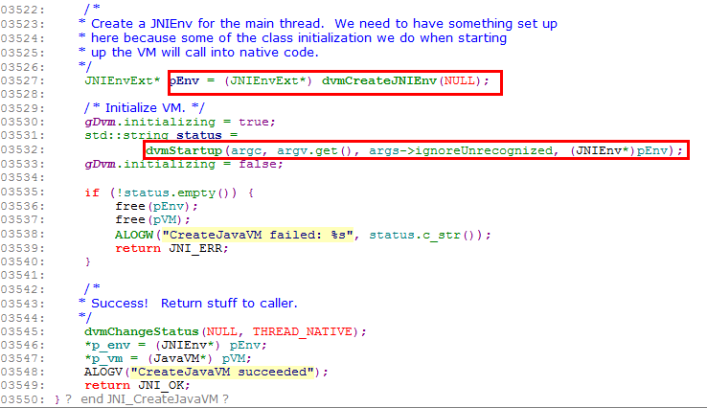
Launch Flow
dalvik/vm/Jni.cpp#JNI_CreateJavaVM(2)
为当前线程创建和初始化一个JNI环境，即一个JNIEnvExt对象，这是通过调用函数dvmCreateJNIEnv来完成的
调用函数dvmStartup来初始化前面所创建的Dalvik虚拟机实例

Slide 11
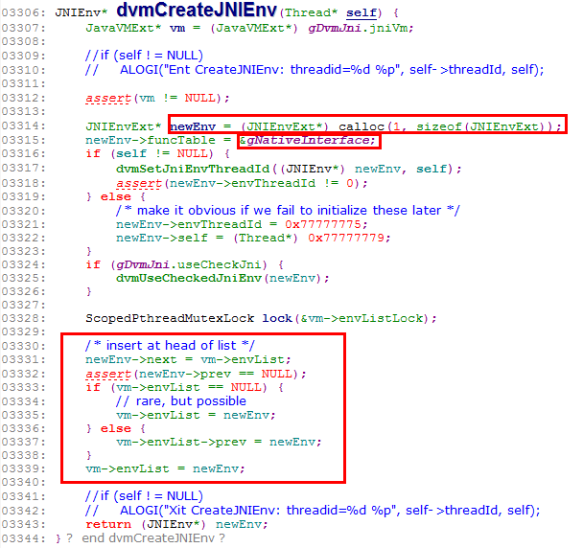
Launch Flow
dalvik/vm/Jni.cpp#dvmCreateJNIEnv
创建一个JNIEnvExt对象，设置这个JNIEnvExt对象的宿主
Dalvik虚拟机，以及所使用的本地接口表，
即设置这个JNIEnvExt对象的成员变量funcTable和vm
添加JNIEnvExt对象到其宿主Dalvik虚拟机的JavaVMExt
链表中去。

Slide 12
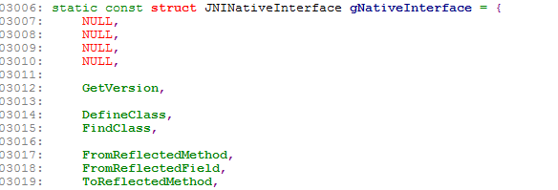
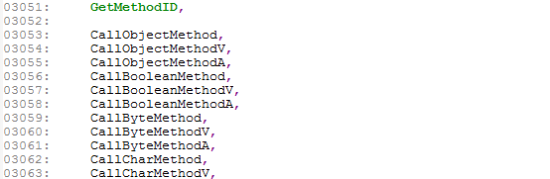
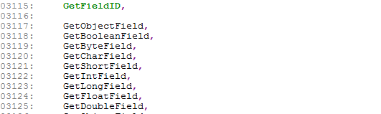
Launch Flow
gNativeInterface是一个类型为JNINativeInterface的结构体，用于描述本地接口表

Slide 13
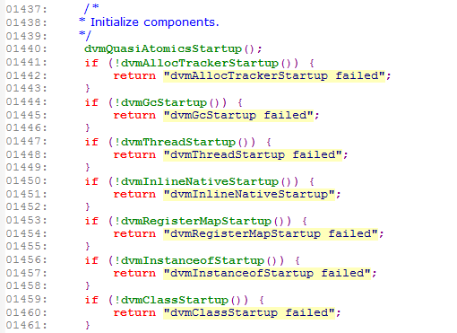
Launch Flow
dalvik/vm/Jni.cpp#dvmStartup
初始化虚拟的各个模块

Slide 14
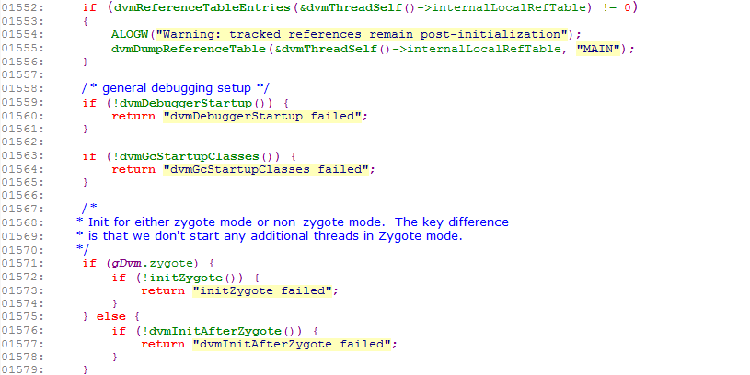
Launch Flow
dalvik/vm/Jni.cpp#dvmStartup
初始化结束后，由于该虚拟机由zygote进程创建的所以走initZygote

Slide 15
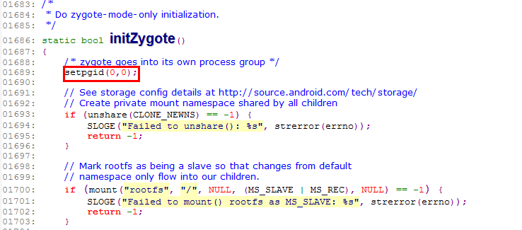
Launch Flow
dalvik/vm/Jni.cpp#initZygote

Slide 16
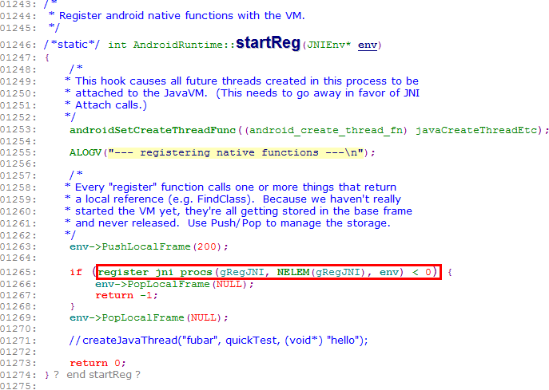
Launch Flow
AndroidRuntime.cpp#startReg
调用函数register_jni_procs来注册Android核心类的JNI方法

Slide 17
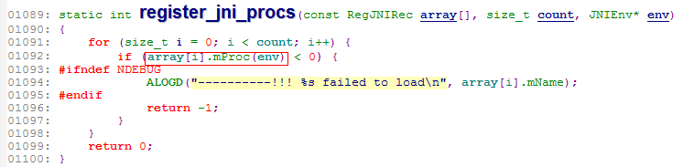
Launch Flow
AndroidRuntime.cpp#register_jni_procs
调用函数register_jni_procs来注册Android核心类的JNI方法

Slide 18
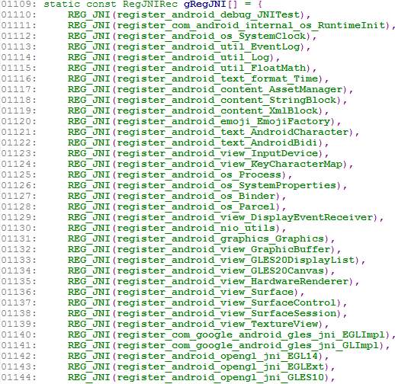
Launch Flow
AndroidRuntime.cpp#gRegJNI

Slide 19
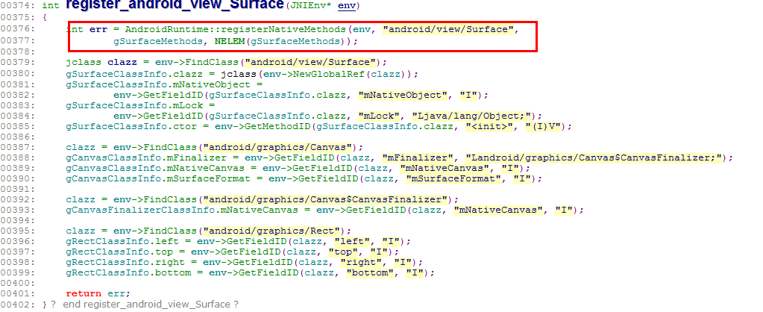
Launch Flow
android_view_Surface.cpp#register_android_view_Surface

Slide 20
Q&A
Question?

